Slide 1


MOOC Dropout Prediction: Lessons Learned from Making Pipelines Interpretable
Saurabh Nagrecha, John Z. Dillon, Nitesh V. Chawla
WWW '17
Kuang Jun

Slide 2
Outline
Background
Problem Definition
Interpretable Dropout Prediction
Conclusion

Slide 3
MOOC Dropout Prediction
MOOC(Massive Online Open Course) 面临的一个重要问题是学生高流失率问题。多数MOOC 课程的流失率高达80%以上。如右图所示，在Duke University 开设的Bioelectricity 课程中，最后得到证书的学生数仅占注册学生数的2.4%左右, 并且参加期末考试的学生数也仅占看过视频学生数的4.4%左右。因此很多研究试图预测学生是否能够坚持完成课程(是否Dropout)，从而优化MOOC课程和网站的结构，提高资源的使用效率。
Student Persistence in Bioelectricity, Fall 2012 (Duke University MOOC)

Slide 4
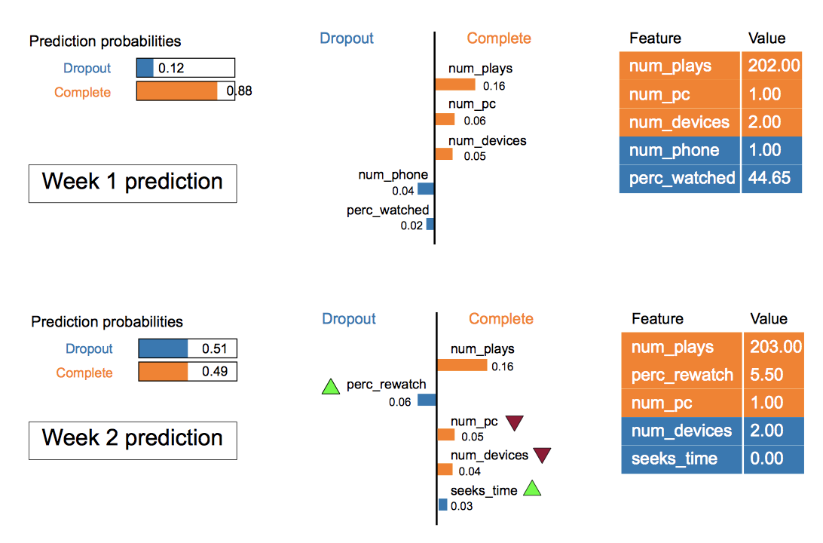
Interpretable Dropout prediction
大多数的研究都关注于优化Dropout预测准确率，但很少的研究关注Dropout预测器的可解释性。对于很多应用场景，相比于“哪些学生可能不能完成课程”,“为什么学生没能完成课程”更加令人关注。
因此本文提出可解释的Dropout预测模型，不仅能得到学生Dropout的可能概率，还可以分析哪些因素影响学生是否完成课程。
右图是一个案例，该案例是连续两周预测一个学生Dropout的概率，预测模型不仅仅给出了Dropout的概率，而且还给出了影响预测结果的特征及其重要程度，因此具有可解释性。

Slide 5
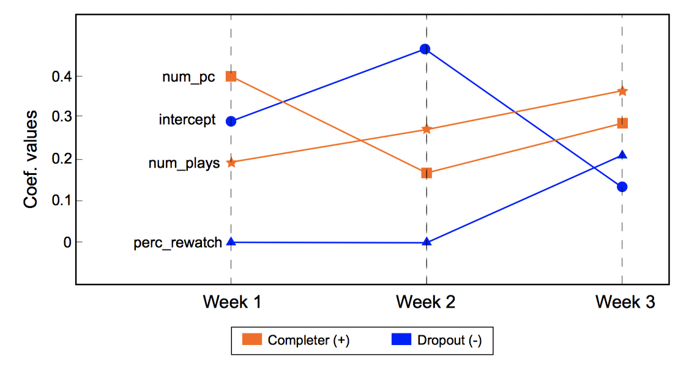
Interpretable Dropout Prediction
影响Dropout的因素可能和时间有关系，一般需要每周训练一个预测模型。利用可解释的Dropout预测模型，可以观察不同时间段Dropout影响因素的变化情况。例如，右图是一个预测Dropout的线性模型，线性模型各个特征的系数对应该特征的重要程度，从图中可以发现，视频的播放次数(num_plays)与学生完成课程的正相关程度随着时间推移越来越高。而视频回看比例(perc_rewatch)与学生Dropout的正相关程度越来越高。
Interpreting Linear Models.

Slide 6
Outline
Background
Problem Definition
Interpretable Dropout Prediction
Conclusion

Slide 7
Dropout Definition
学生是否Dropout一般可以取决于两个方面：
学生的参与情况
学生完成课程目标的情况(测验)
因此本文对于Dropout的定义为：
如果一个学生从时间t开始到课程结束，再也没有和该课程有过交互，且没有完成最终的测验模块，则认为该学生在时间t Dropout
有些MOOC课程不含最终测验模块，而是每周有一个小测验，对于这种情况，判断是否Dropout仅仅取决于学生的参与情况

Slide 8
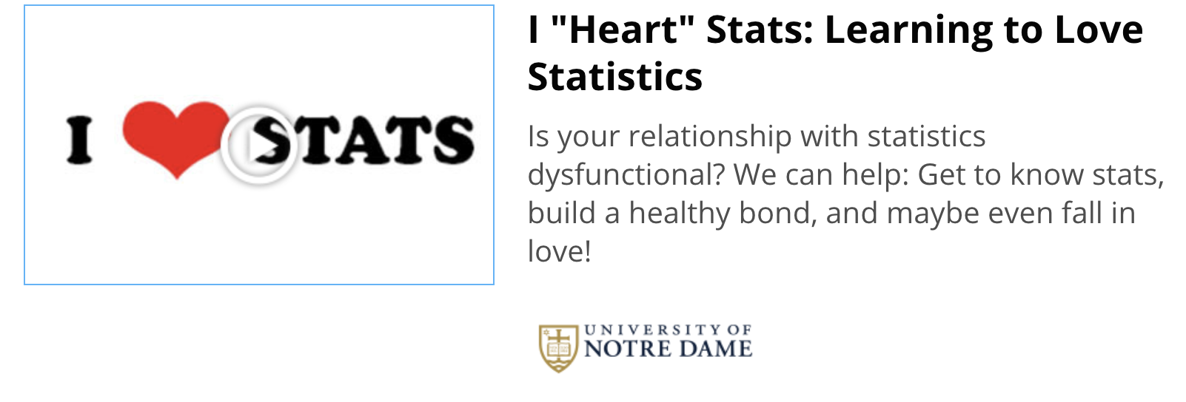
Data Description
本文使用edX在线教育平台中， University of Notre Damed开设的一门统计学入门课程作为数据集。该课程开设时长64天，包含8个模块。学生只能在设定的时间段内访问该课程。
为了使预测模型在不同的MOOC平台上都有效，从最常见的点击流数据中挖掘有用的信息。具体来说，使用用户与课程视频的交互信息以及用户的设备信息，来预测其是否有可能Dropout

Slide 9
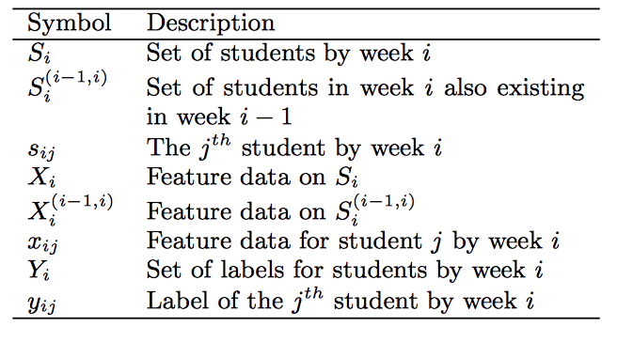
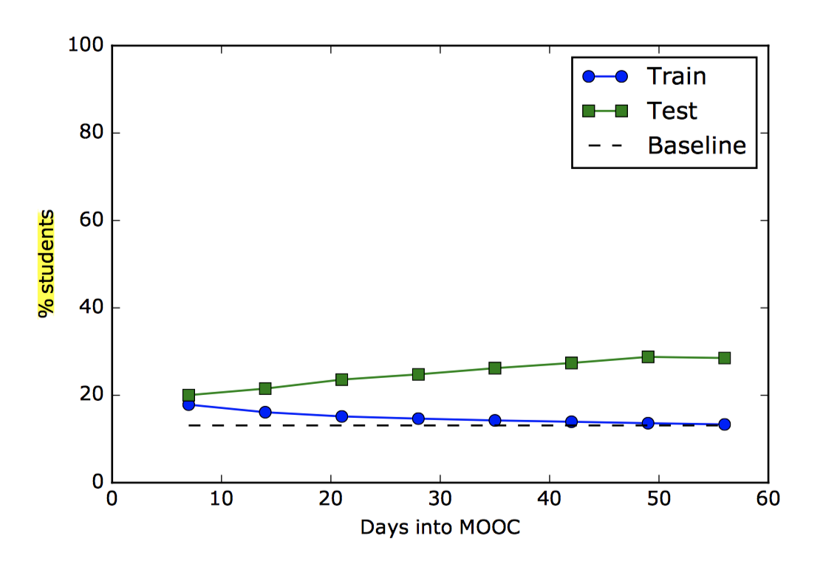
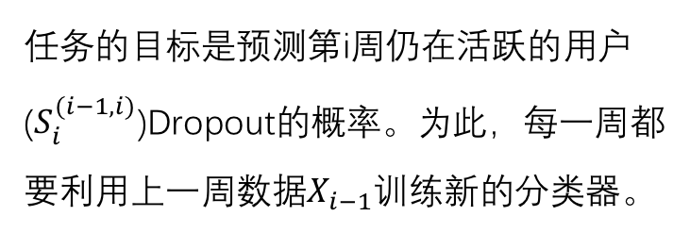
Data Description
任务的目标是预测第i周仍在活跃的用户($S_{i}^{(i−1,i)}$)Dropout的概率。为此，每一周都要利用上一周数据$X_{i−1}$训练新的分类器。
MOOC课程的Dropout概率很高，完成任务的学生只占少数，每一周都有学生Dropout。因此，如右图所示，训练集中完成课程学生的比例不断降低。而从测试集这一比例的变化来看，坚持得越久的学生越倾向于完成课程。
Percent completers
Notes:
有些学生没有在第1周Dropout,却在第2周Dropout，因此Dropout的比例会变高

Slide 10
Outline
Background
Problem Definition
Interpretable Dropout Prediction
Conclusion

Slide 11
Direction of Making Pipeline Interpretable
要使Dropout预测模型具有可解释性，应该向以下3个方向出发：
利用可解释的特征
选取一些有直观意义的特征，通过分析这些特征对模型的影响，能够得到影响学生Dropout的因素。如果使用一些不可解释的特征，例如经过PCA降维后的向量，则无法对模型进行解释。
使用可解释的模型
利用可解释的模型例如决策树、线性模型和逻辑回归等，可以通过模型参数分析获得特征的影响。从而解释为何学生Dropout
采用一些工具去解释“不可解释的模型”
对于一些不可解释的黑盒模型，如神经网络等，可以利用一些工具去解释这些“不可解释的模型”，例如Local Interpretable Model-Agnostic Explanations(LIME)就是这类工具的一种

Slide 12
Interpretable Features
视频点击流数据中包含用户与视频的交互信息：如开始、暂停、停止、改变播放速度和快进、快退等，以及用户的设备信息：如设备类型、设备数量、浏览器类型和操作系统等。为了使方法具有普适性，从点击流数据中提取归纳出各个MOOC网站都能得到的特征：
与视频的交互信息：观看时长占总时长的比例，回看时长占总时长的比例，视频跳跃次数和总时间，快进次数，播放速率改变次数以及观看次数。这些特征都具有不同层面的实际意义，具有可解释性。
设备信息：使用独热编码表达用户设备信息

Slide 13
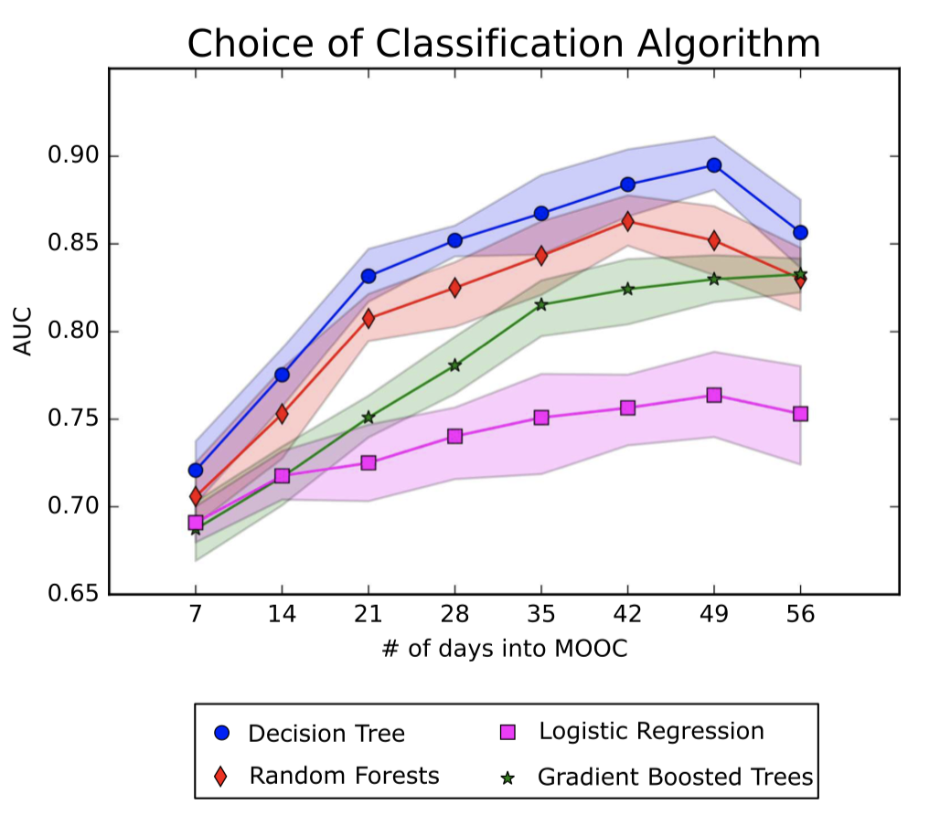
Interpretable Models
不同模型的效果如右图所示:其中，决策树和逻辑回归属于可解释的模型，随机森林和梯度提升树是不可解释的模型，从模型效果来看，决策树模型效果不输复杂的不可解释模型。因此，在此任务场景下，使用可解释的模型并不会带来算法性能的下降

Slide 14
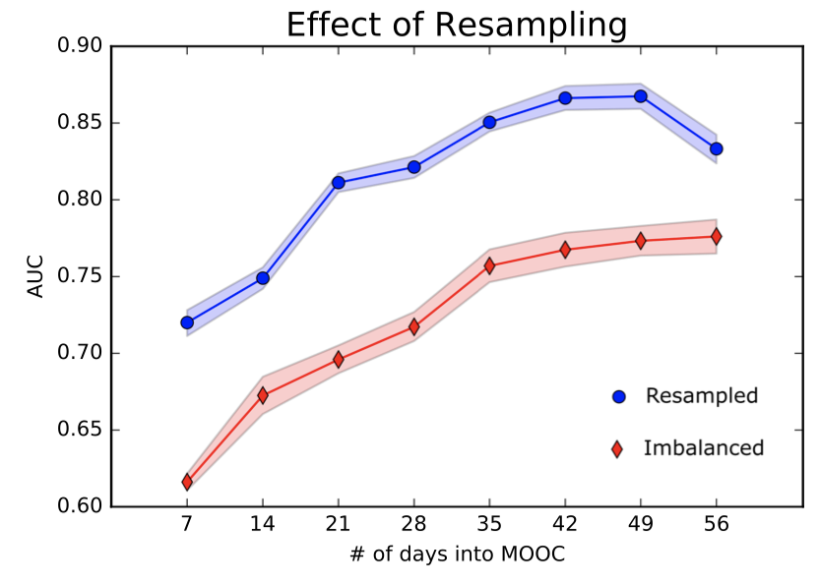
Effect of Resampling
由于数据集比较偏斜(Dropout的数量远大于完成的数量)，所以采用重采样技术可以提高模型的效果。

Slide 15
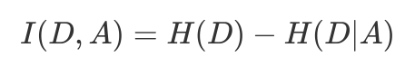
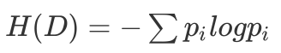
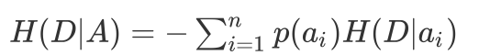
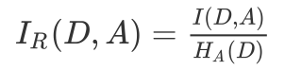
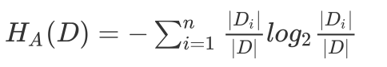
Decision Tree
决策树是通过一个树状结构对样本进行分类的算法，树的根节点和每一个中间节点代表一个分裂条件，
每个叶子节点对应一个类别，中间节点的分裂条件是使信息增益最大。信息增益通过熵来表示，条件A带来的信息增益表示为： ,其中H(D)是样本D的熵:
，H(D|A)为给定条件A下样本D的条件熵：
常见的决策树有3种：
ID3: 针对离散特征，对于每个节点，遍历得到最大信息增益的特征和特征点，若最大信息增益大于阈值，则分裂节点。
C4.5: ID3算法的一个缺陷是，取值较多的特征更容易导致更大的信息增益，使得结果容易依赖这些取值较多的特征。因此C4.5采用信息增益比来决定分裂过程，信息增益比为:
其中， , Di 为特征为Ai的样本数。
Notes:
可以看出，第一周

Slide 16
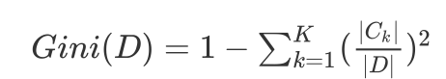
Decision Tree
CART: CART算法利用基尼指数代替熵来表示信息增益，从而避免大量的对数运算。基尼指数的公式如下:
其中Ck表示属于第k个分类的样本数量，基尼指数越小，代表信息不纯度越低，对应的特征就越好
CART还规定，节点每次分裂都是分成两个部分，因此CART建立的决策树一定是一棵二叉树。这样使得决策树计算更加简洁快速。
Notes:
可以看出，第一周

Slide 17
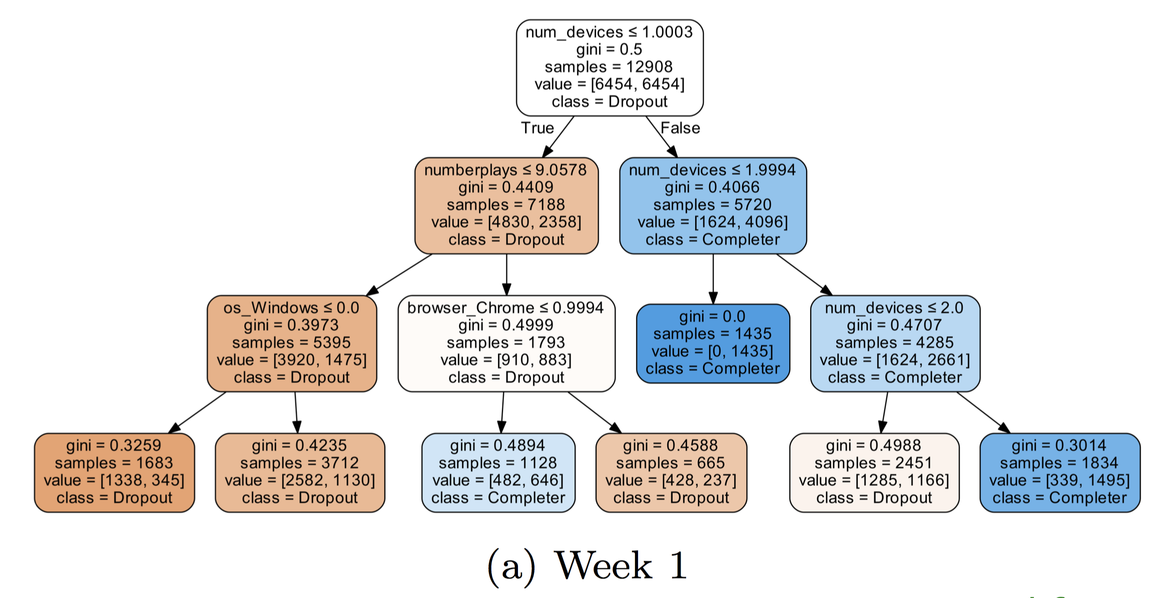
Decision Tree
利用决策树来预测是否Dropout，不仅能达到良好的效果，还能是预测模型具有解释性。以前三周训练得到的决策树为例：
从第一周训练得到的决策树来看，设备数多、播放次数多的用户更倾向于完成，反之更有可能Dropout。而使用Chrome浏览器的用户更容易Dropout.
决策树可视化：颜色越深表示结论越准确

Slide 18
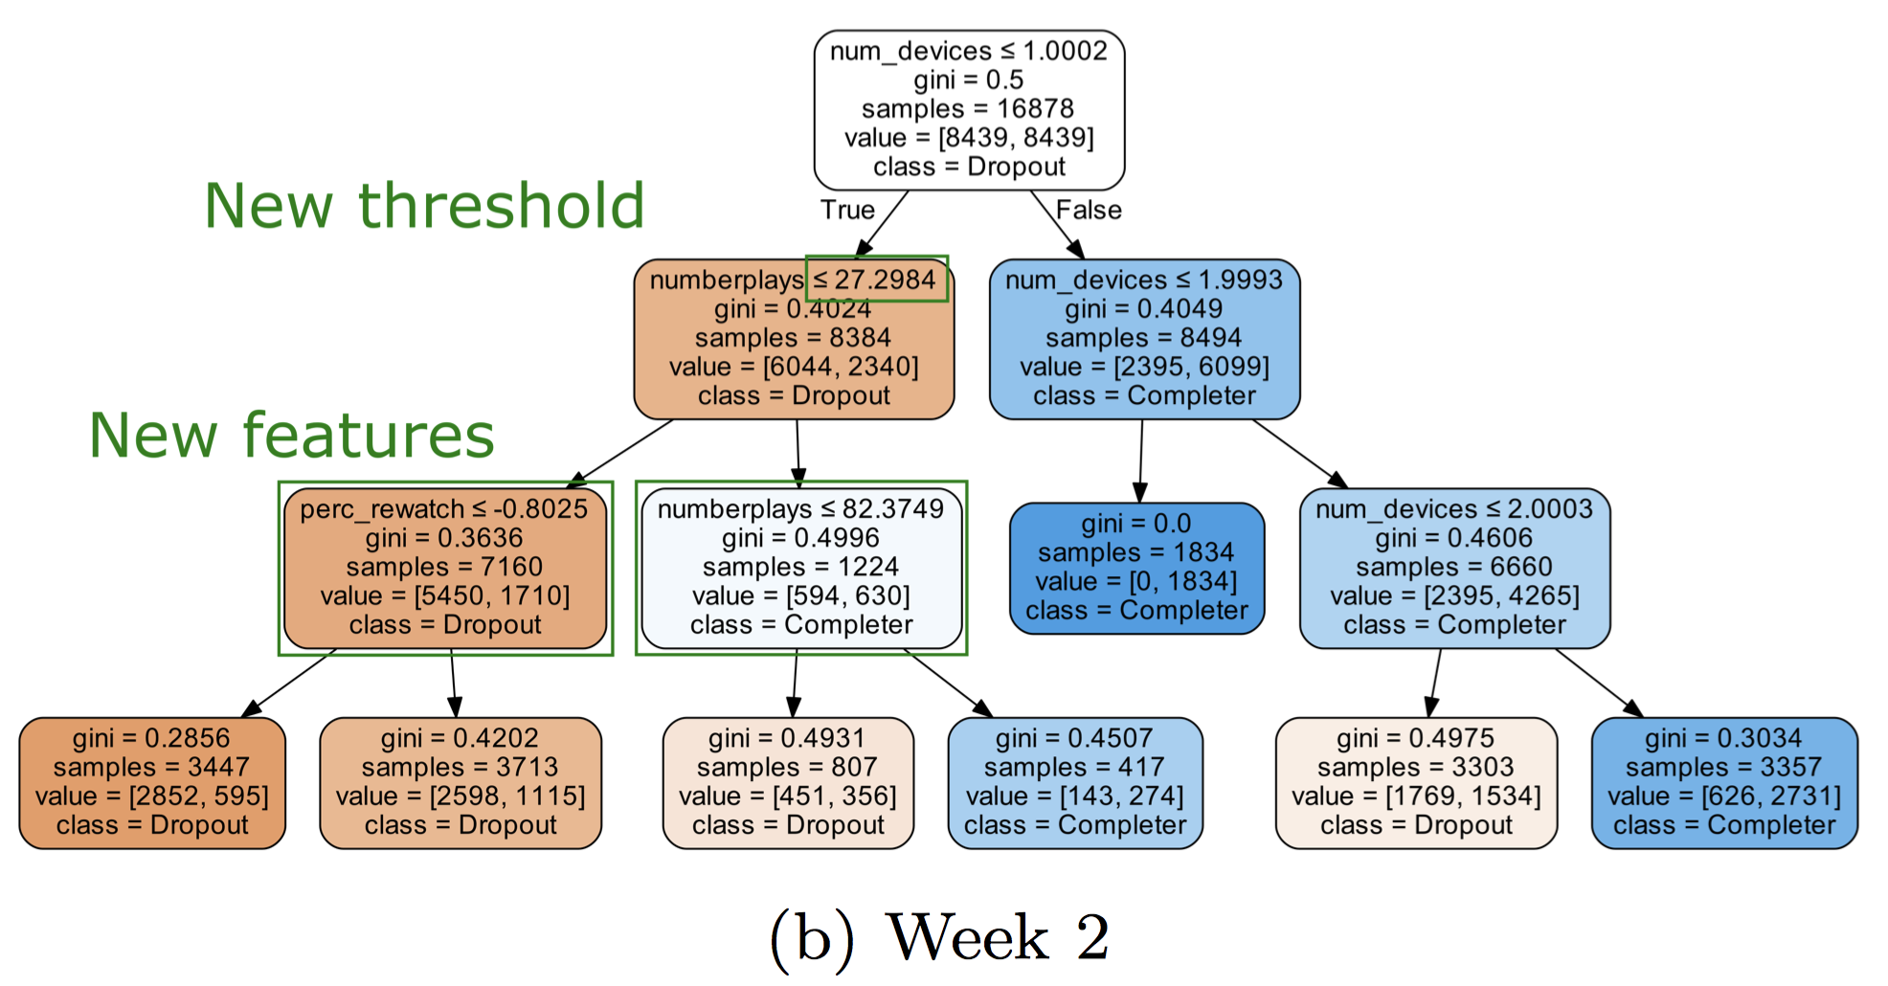
Decision Tree
观察第二周训练得到的决策树，同样可以发现视频播放次数越多的用户更倾向于完成学习，不同的是分裂的阈值更大了，也就是说，完成学习的用户可能播放更多次视频。除此以外，还得到了新的划分特征：回看视频的比例。

Slide 19
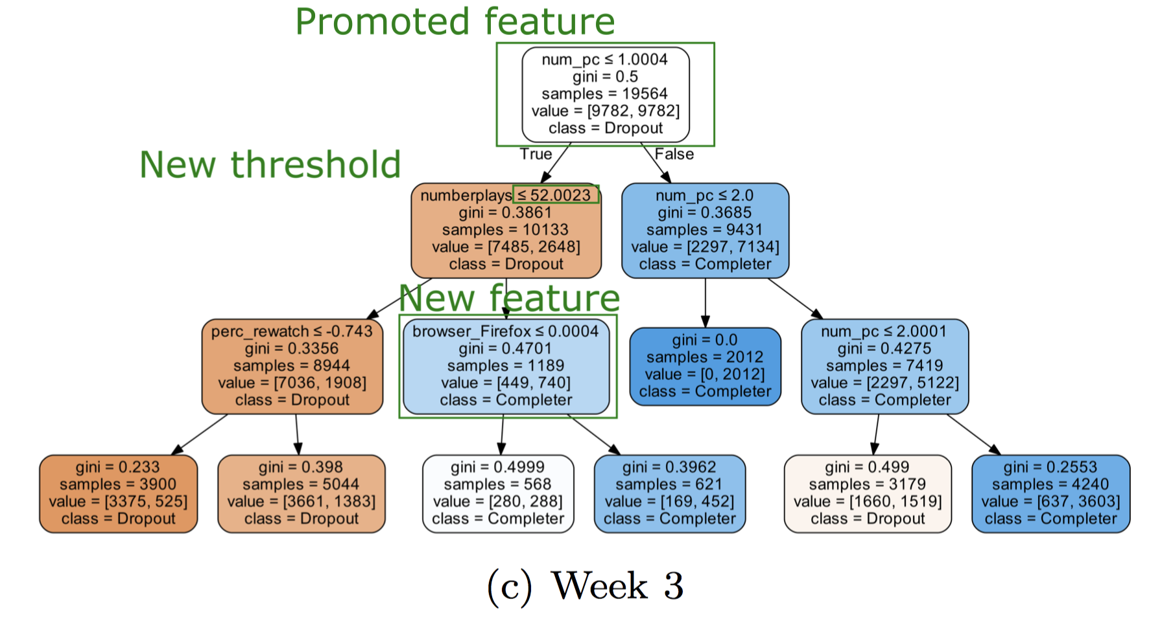
Decision Tree
第三周训练得到的决策树进一步加强了上两周得到的结论：播放次数越多的用户越有可能完成学习。同时PC数量大于等于1的用户也很有可能完成学习任务。除此以外，还能发现一个有趣的现象：不使用Firefox的用户更有可能完成学习任务。

Slide 20
Partially Interpretable
随机森林集成了多棵决策树，整个随机森林是不具备直观的可解释性的，但随机森林中每一棵决策树都是可解释的。
可视化随机森林所有的决策树并观察得到可解释性结论这一途径不太现实，但我们可以通过分析特征的重要性来获取可解释性。随机森林的特征重要性可以通过“袋外数据(OOB)误差”来计算。随机森林bootstraping过程只采样大概2/3的数据，剩下1/3的数据称为袋外数据。验证的时候可以用这1/3的数据估计误差，这个误差就称为袋外数据误差。
计算特征X的方法如下：
计算当前的袋外数据误差errOOB1, 然后对X加入噪声干扰，再次计算袋外数据误差errOOB2。那么特征X的重要性等于 sum(errOOB2 – errOOB1)/Ntree

Slide 21
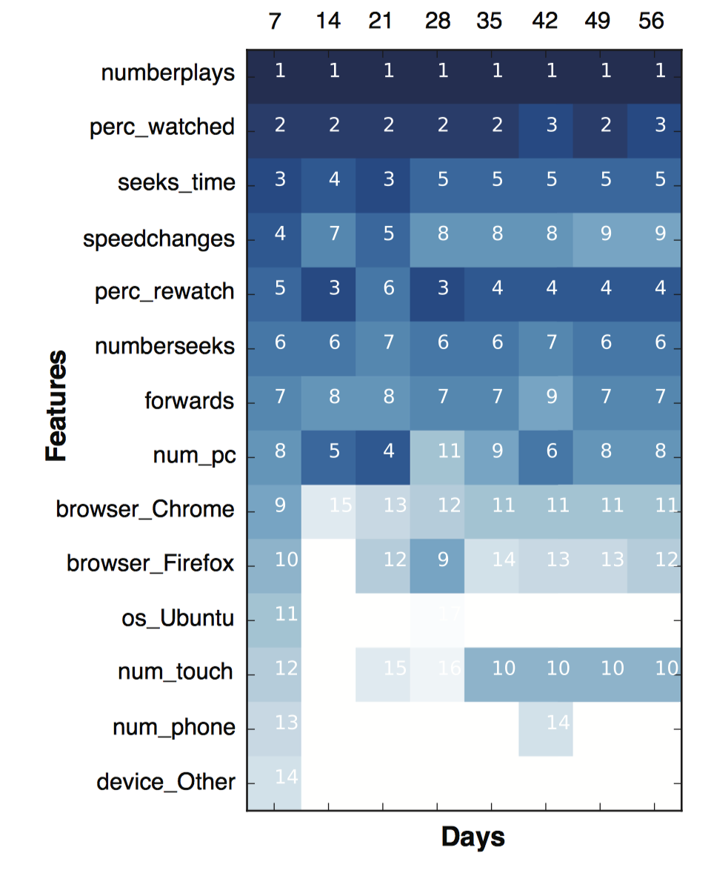
Partially Interpretable
右图显示的是各个特征随时间变化的重要性排名。从中我们可以得到很多有用的结论：
播放次数一直都是最重要的特征
回放视频的特征随着时间推移变得越来越重要
设备类型信息不是很重要，并且在后几周变得更加不重要。同时设备的数量特征具有相对重要的地位

Slide 22
Interpreting the uninterpretable.
对于不可解释的黑盒模型，也有办法让其具有可解释性。一般做法是使用可解释的分类器来近似这些黑盒模型，然后利用可解释的分类器解释黑盒模型。
黑盒模型解析技术里面效果比较好的是Local Interpretable Model-agnostic Explanations (LIME)。该方法的主要思想是针对“局部”来解析黑盒模型。选择一个样本点及其附近的点，用黑盒模型的预测结果作为这些样本的标签。然后用逻辑回归或者线性模型等可解释的模型近似这些样本，从而在局部数据上解释黑盒模型。

Slide 23
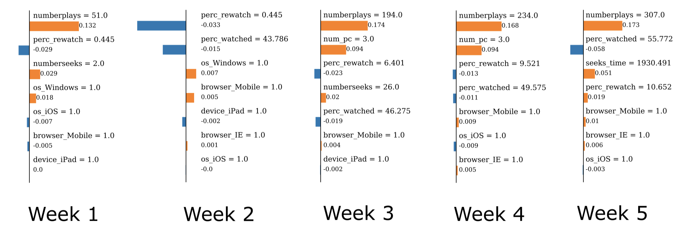
Interpreting the uninterpretable.
下图是对一个黑盒模型使用LIME技术的结果，从图中可以看出，学生是否Dropout很大程度上取决于他观看视频的次数。该学生喜欢看视频的一部分，这导致他回看的比例较高，而除了第二周以外，这个特征的影响并不是很大。同时可以发现，PC的数量也是一个比较重要的因素。这与我们之前用可解释模型分析得到的结论类似。

Slide 24
Outline
Background
Problem Definition
Interpretable Dropout Prediction
Conclusion

Slide 25
Conclusion
本文回答了以下3个问题:
如何让MOOC Dropout预测模型具有可解释性？
要使MOOC Dropout预测模型具有可解释性，最重要的是使用可解释的特征。任何使特征变得不可解释的预处理都不能使用。
应该使用哪些机器学习模型?
首先，直观上可解释的模型，例如决策树，效果不差于直观不可解释的模型。其次，使用诸如LIME等方法，可以解释那些直观不可解释的模型
本文提出的方法是否能应用于其他MOOC平台?
本文使用的特征是从所有MOOC平台都有的点击流数据中获取的，因此可以扩展到其他MOOC平台上。

